Slide 1

Hackathon
Startpresentatie
21/4/2020
Tim Vermeulen
Dirk Claus, Piet Coussens, Bart Derudder, Evert-Jan Jacobs, Sven Sanders, Mario Wyns

Slide 2
1
2
3
4
5
Werkvorm
Planning
Onderwerp
Vereisten
Evaluatie

Slide 3
Werkvorm
Hackathon

Slide 4
Werkvorm
Individuele Arduino opgaven via Toledo
Groepsproject (voorgesteld in deze presentatie)

Slide 5
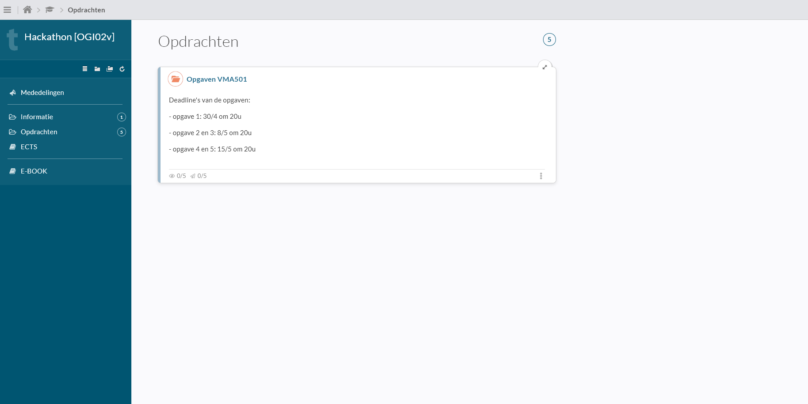
Individuele Arduino opgaven
Werkvorm

Slide 6

Hackathon
Werkvorm
Een hackathon is een evenement waarin teams van deelnemers non-stop bezig gaan om binnen een korte tijd oplossingen voor aangereikte casussen te bedenken. … Een hackathon heeft als doel om te komen tot een innovatie door er intensief (soms wel meerdere dagen aaneengesloten) mee aan de slag te gaan. De deelnemers brengen vaak verschillende talenten mee om daarmee effectieve teams te vormen. Deze teams worden of door de deelnemers zelf gevormd of door de organisatie.
https://nl.wikipedia.org/wiki/Hackathon
Wikipedia

Slide 7
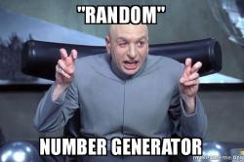
Groepen
Werkvorm
Samengesteld op basis van random generator
Kanaal per groep in MS Teams
Vaste docent per groep

Slide 8


Teams
Werkvorm
Reageer ten laatste vrijdag 24/4 in het kanaal van je groep om je deelname aan het vak te bevestigen!
Klik hier:

Slide 9
Implementatie in curriculum
Werkvorm
21 april - 12 juni
Groepswerk buiten de reguliere contactmomenten
Samenwerken online via MS Teams
Contact met toegewezen docent voor feedback
Toegewezen docent: zie MS Teams kanaal

Slide 10
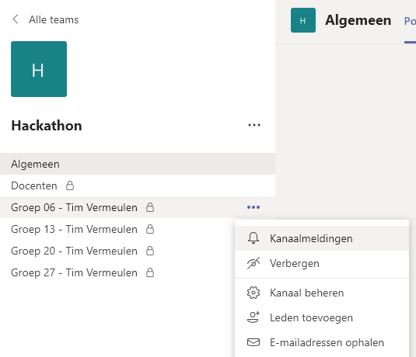
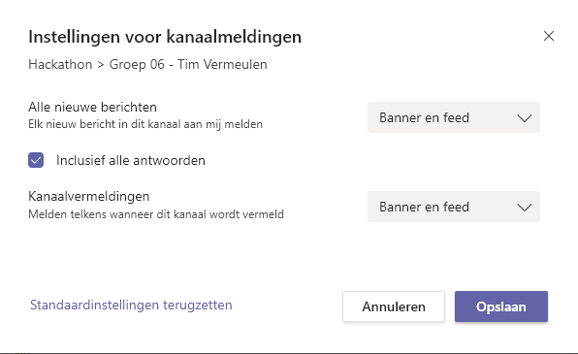
MS Teams
Werkvorm

Slide 11
Planning
Weekplanning en planning van de lesperiode (LP)

Slide 12
Planning LP2
Planning
 | Data
Libero | 20/4 - 24/4 | Start, bekendmaking opgave
1 | 27/4 - 30/4 | Uitwerken idee, in overleg met docent
2 | 4/5 - 8/5
3 | 11/5 - 15/5 | Deadline zelfstudie Arduino
4 | 18/5 - 22/5 | Tussentijdse peer-evaluatie
5 | 25/5 - 29/5
6 | 2/6 - 6/6
7 | 9/6 - 12/6 | Eindevaluatie (demo’s met jury en peer-evaluatie) (12/6)

Slide 13

Virtuele contactmomenten
Planning
Vragen, problemen?
Contacteer je toegewezen docent
Enkel via MS Teams, via het kanaal
Specifieke vragen stellen

Slide 14
Onderwerp

Slide 15

Onderwerp
Onderwerp
Escape room challenge gebouwd met Arduino

Slide 16
Vereisten

Slide 17
Minimum
Vereisten
vma501 Arduino kit
Een display (meerdere leds of 7-segment)
Afstandsbediening met IR
Sensor en input via knoppen
Input: unieke code (random seed)
+/- 40 lijnen per persoon
Bronvermelding bij code en libraries

Slide 18
Evaluatie

Slide 19
Evaluatie
Week 3: Deadline indienen labo-opgaven rond Arduino
Week 5: Evaluatiegesprek a.d.h.v. peer evaluatie
Week 7 (12/06): Eindevaluatie met jury (100%)
Demo per groep
Beoordeling op proces en realisatie
Eindscore: geslaagd / niet geslaagd

